Slide 1


TRƯỜNG TIỂU HỌC CỘNG HÒA
Tiếng Việt
Đọc mở rộng: Đọc một bài thơ, câu chuyện về tình cảm của ông bà và cháu
GV: Đoàn Thị Hảo

Slide 2
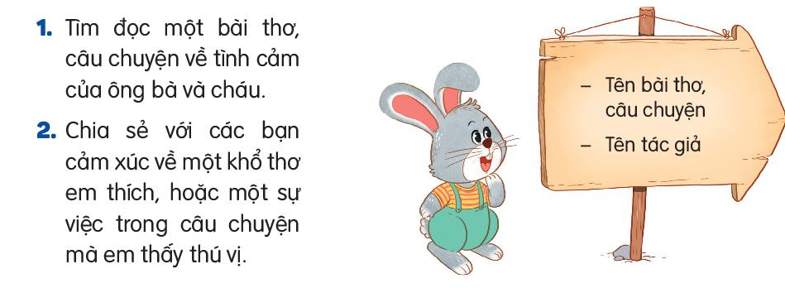
TIẾT 6

Slide 3
